Slide 1
시스템 프로그래밍 Lab6 Report
경영학과 2017-15108
박지상

Slide 2
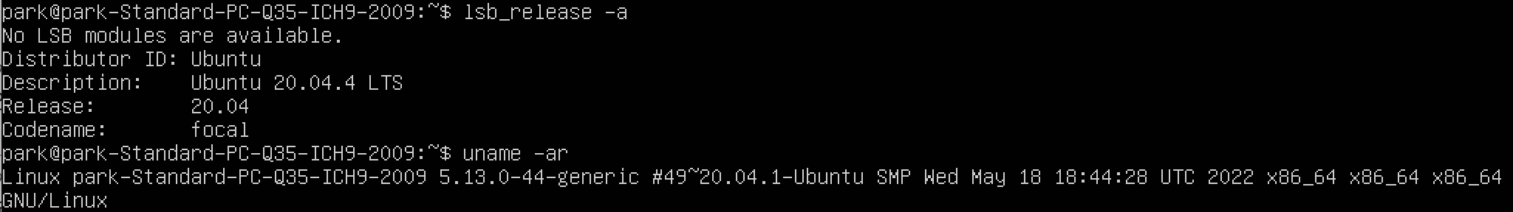
1. 실행결과 – lsb_relase, uname

Slide 3
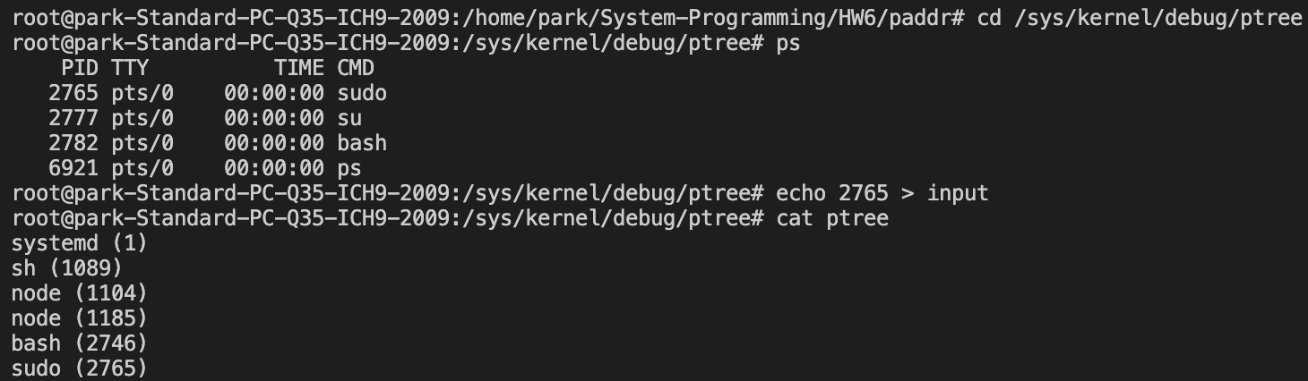
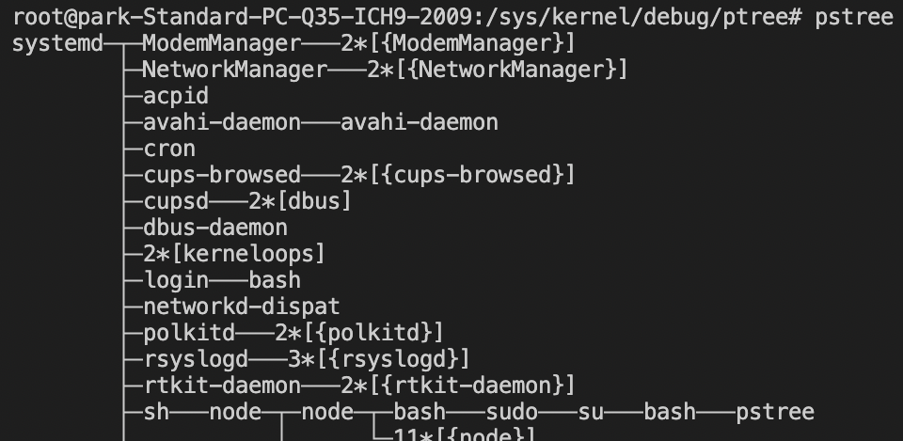
1. 실행결과 – 1) ptree

Slide 4
1. 실행결과 – 2) paddr

Slide 5
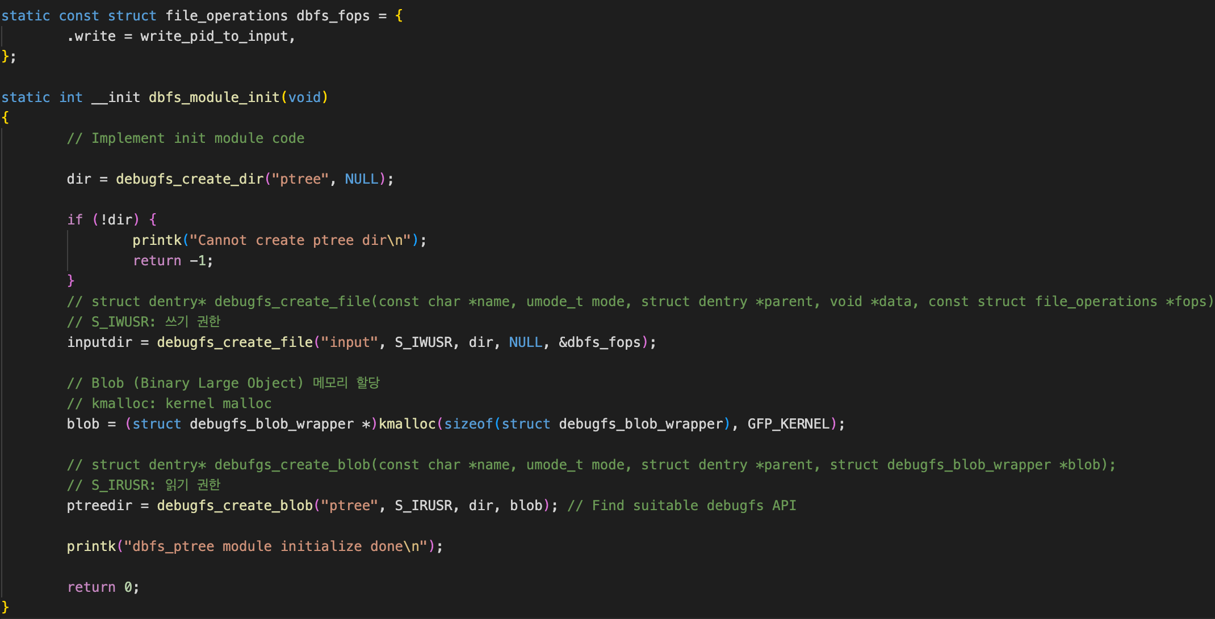
2. 구현 방법 : ptree – (1) dbfs_module_init()
.
debugfs를 활용한 file 및 blob 생성

Slide 6
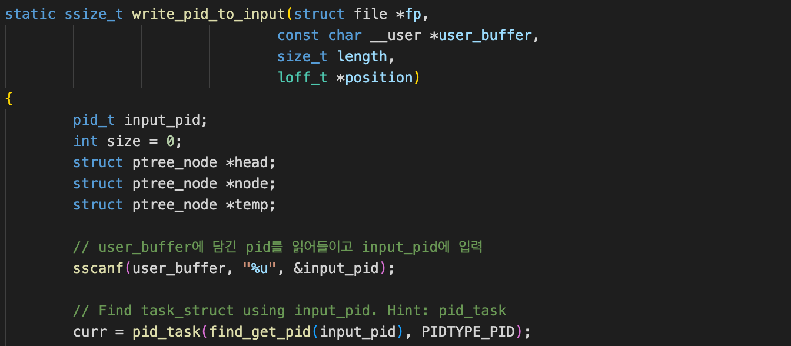
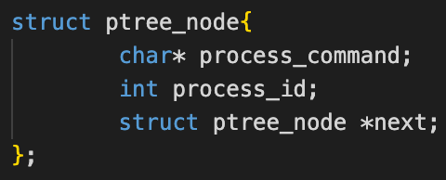
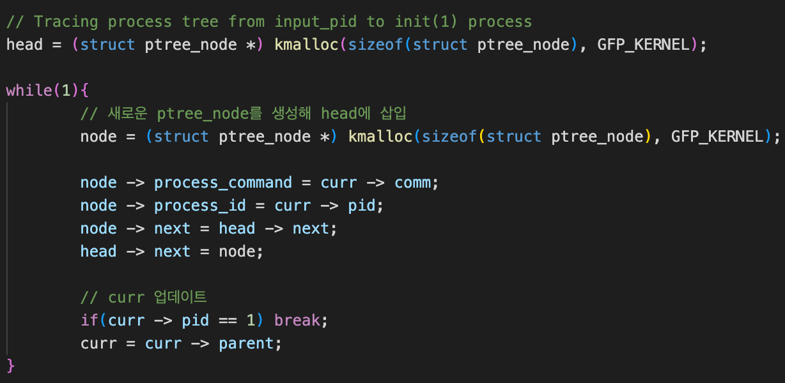
2. 구현 방법 : ptree – (2) write_pid_to_input()
.
sscanf로 input으로 들어온 pid를 읽음
pid로 task_struct를 찾음
task_struct의 linked list를 생성함
입력받은 프로세스에서 부모 프로세스를 반복해서 올라가면서 root process에 다다를 때까지 반복

Slide 7
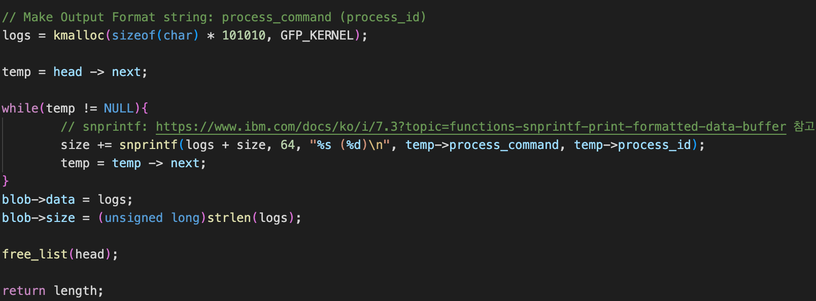
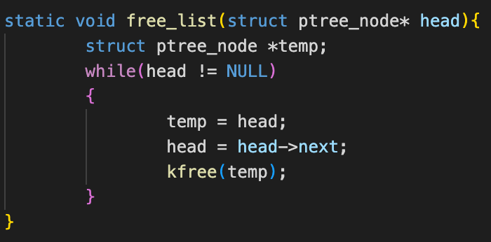
2. 구현 방법 : ptree – (2) write_pid_to_input()
.
Linked List를 순차적으로 순회하면서 process_command (process_id)와 같은
형태로 출력한다.
Linked List를 free한다.

Slide 8
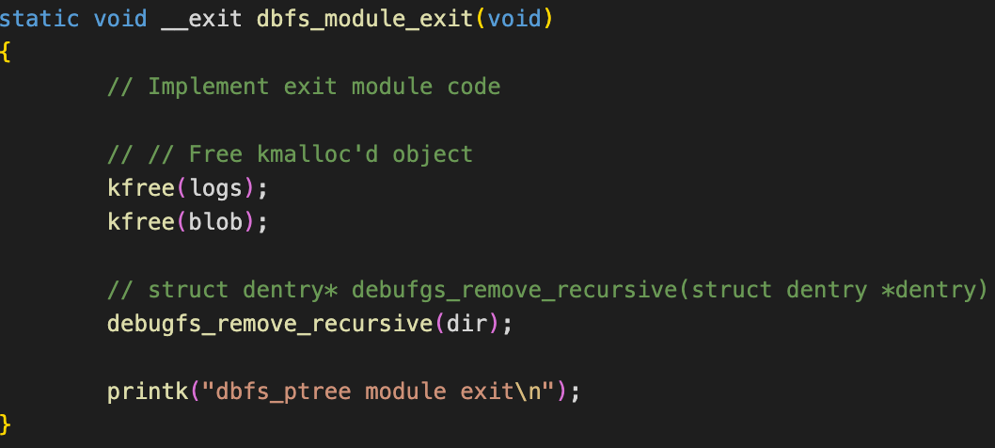
2. 구현 방법 : ptree – (3) dbfs_module_exit()
.
kalloc된 메모리를 kfree()한다
debugfs_remove_recursive() 실행한다.

Slide 9
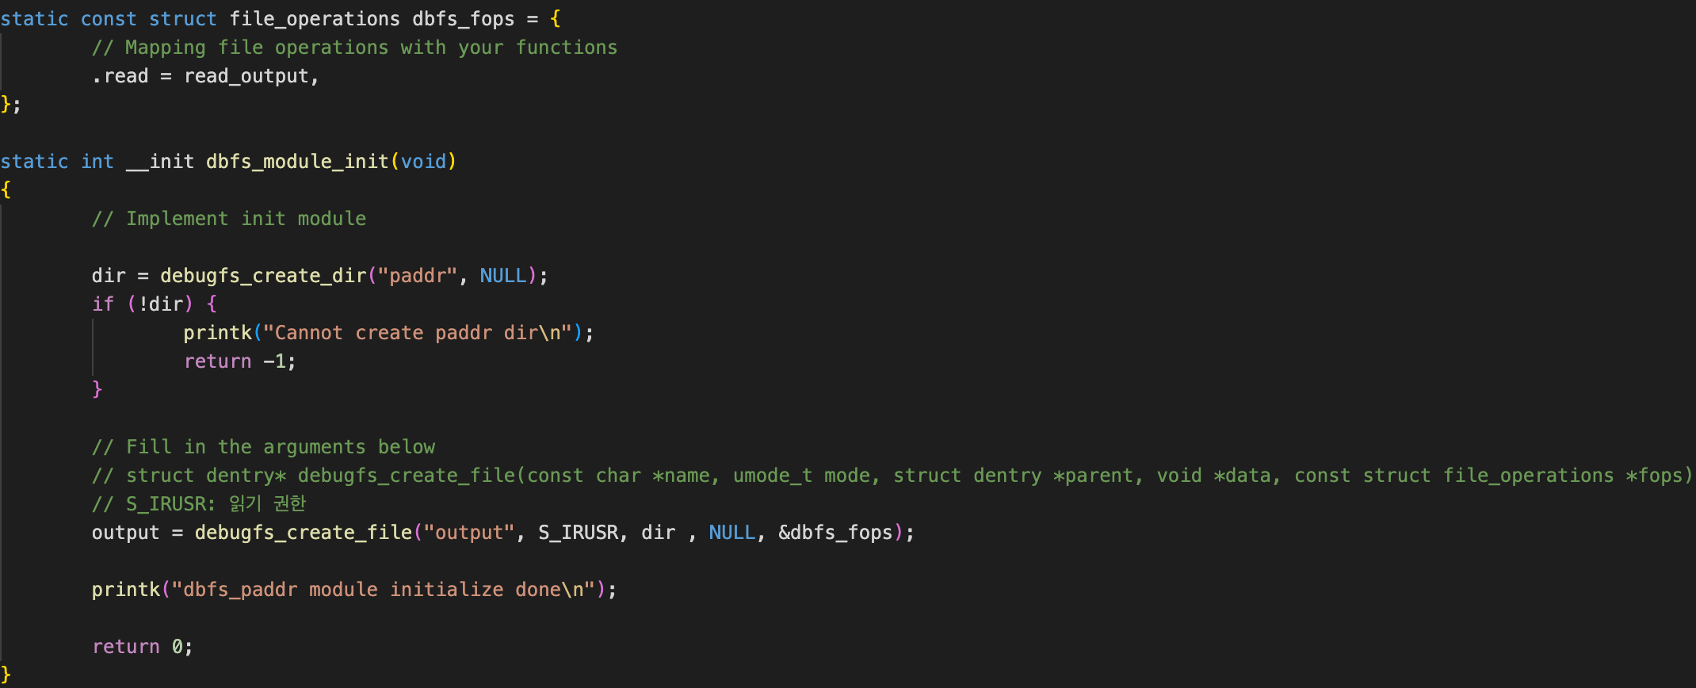
2. 구현 방법 : paddr – (1) dbfs_module_init()
.
debugfs를 활용한 file 생성

Slide 10
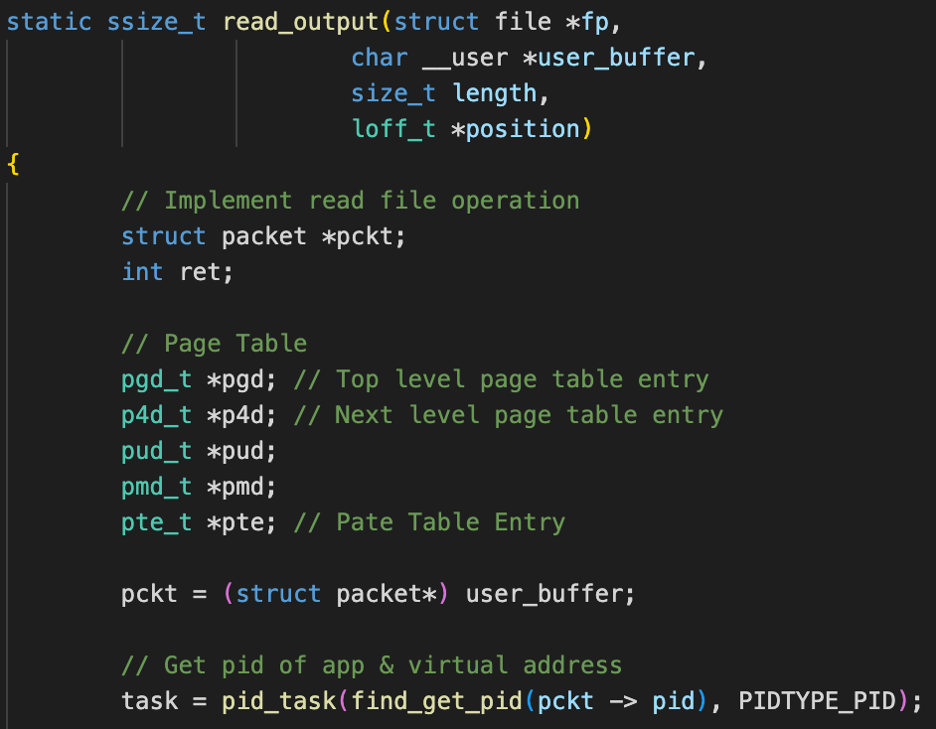
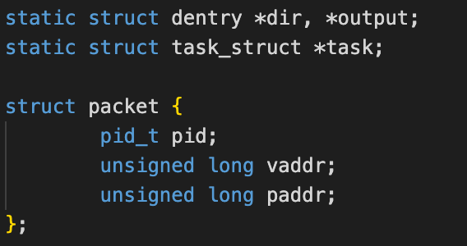
2. 구현 방법 : paddr – (2) read_output()
.
packet을 읽어들임
packet은 app의 process id와
physical / virtual address를 담고 있다.
process id를 기반으로 task_struct를 얻는다.

Slide 11
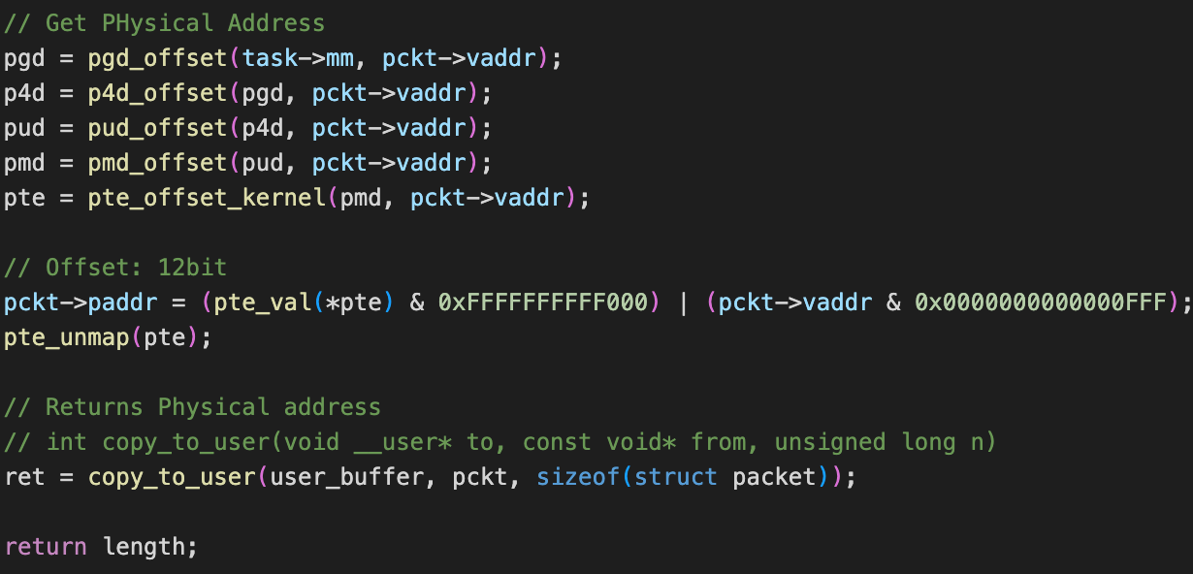
2. 구현 방법 : paddr – (2) read_output()
.
5 Level Page Table을 따라가면서
최종적으로 Physical Address를 획득하고, copy_to_user를 통해 반환한다.

Slide 12
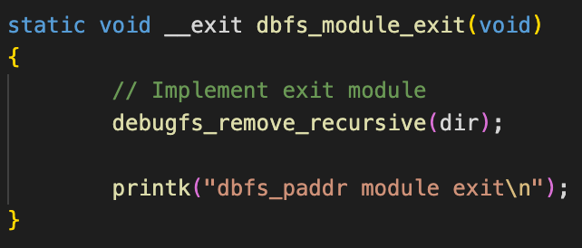
2. 구현 방법 : paddr – (3) dbfs_module_exit()
.
debugfs_remove_recursive() 실행한다.

Slide 13
3. 어려웠던 점
Kernel programming이 처음이라, 그에 따른 코드의 차이를 이해하는데 어려움을 겪었다. (kalloc, kfree 등)
Debugfs Module을 직접 뜯어보면서 적합한 메소드를 탐색하고, 파라미터를 선정하는 데에 어려움을 겪었다.
Page Walk API 내에서 필요한 메소드를 파악하고, type을 일치시키는데 어려움을 겪었다.

Slide 14
4. 새롭게 배운 점
Kernel programming는 일반 user space programming과 다르다.
Kernel 상에 compile한 insmod를 통해 module로 올려서 사용할 수 있다.
Debugf를 통해 kernel programming을 하면서 user space와 소통할 수 있다.

